Slide 1
موضوع الدرس: ترتيب العمليات
أهداف الدرس
المفردات
تمهيد
نشاط تفاعلي
تدريبات
أمثلة
سجل الحضور
صفحة 86

Slide 2
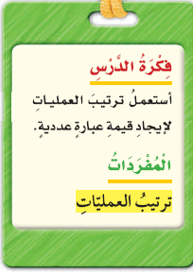
صفحة 87

Slide 3
صفحة 88

Slide 4
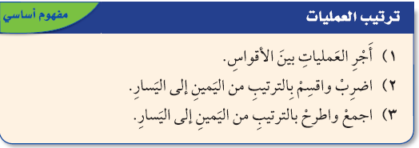
صفحة 89

Slide 5
صفحة 90

Slide 6
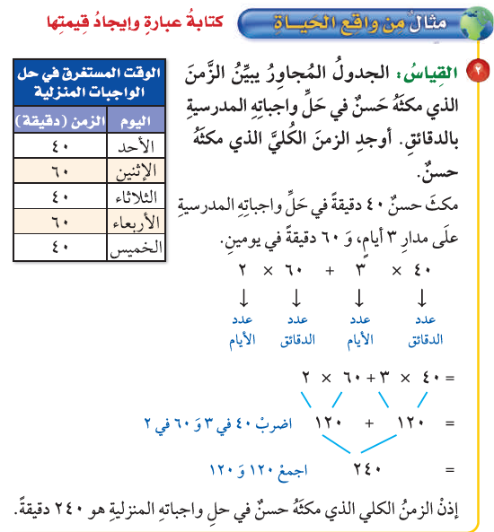
صفحة 91

Slide 7
صفحة 92

Slide 8
صفحة 93

Slide 9
صفحة 94

Slide 10
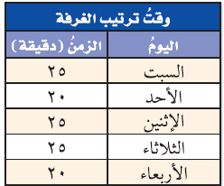
صفحة 95

Slide 11
صفحة 96

Slide 12
صفحة 97

Slide 13
صفحة 98

Slide 14
صفحة 99

Slide 15
صفحة 100

